Slide 1


Slide 2

Remgeld: praktische handvaten
Cindy Van den heuvel
In samenwerking met VBZV

Slide 3




Wie ben ik?
Gepassioneerd thuisverpleegkundige op zelfstandige basis
Teamcoördinator Thuisverpleging De Lotus
Bestuurder Kring Kempen

Slide 4
Inhoudstafel:
Update dossier remgeld
Sociale vangnetten
  Verhoogde tegemoetkoming (actieve deelname vereist)
  Maximumfactuur (MAF) (actieve deelname vereist)
Implementatie in de praktijk: FAQ
Vragenronde

Slide 5
Inhoudstafel:
Update dossier remgeld
Sociale vangnetten
  Verhoogde tegemoetkoming (actieve deelname vereist)
  Maximumfactuur (MAF) (actieve deelname vereist)
Implementatie in de praktijk: FAQ
Vragenronde

Slide 6
Update dossier remgeld

Slide 7
Sociale vangnetten

Slide 8
Sociale vangnetten
Het Belgische zorgsysteem werkt volgens het principe van solidariteit waar:
gezonde en werkende mensen bijdragen aan de zorg voor zieken, ouderen en kwetsbaren;
hogere inkomens meer bijdragen dan lagere inkomens;
iedereen recht heeft op kwaliteitsvolle zorg, ongeacht inkomen of sociale status.
Meer informatie? Hou zeker onze navormingen in het oog voor het webinar sociale vangnetten (najaar 2025)!

Slide 9
De verhoogde tegemoetkoming

Slide 10
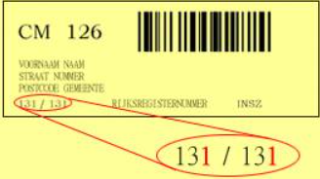
Wat is de verhoogde tegemoetkoming (VT)?
Voorkeurtarief voor de terugbetaling van geneeskundige verzorging
Gericht op gezinnen met een beperkt inkomen, voor een kind met een erkende handicap van minstens 66%,…
Bescherming tegen hoge medische kosten
Automatisch recht of na inkomensonderzoek

Slide 11

Aanvraagvoorwaarden
Inkomen mag inkomensgrens niet overschrijden
  2025-grens: €27.370,91 + €5.067,11 per bijkomend gezinslid (refertejaar 2024)
Controlemechanismen: ziekenfonds verifieert via fiscale informatie of het recht behouden blijft

Slide 12
Voordelen voor rechthebbenden
Grotere terugbetaling van ziektekosten
Geen supplementen
Lagere kosten bij ziekenhuisopname
Recht op de sociale maximumfactuur
Extra voordelen bij andere instanties

Slide 13
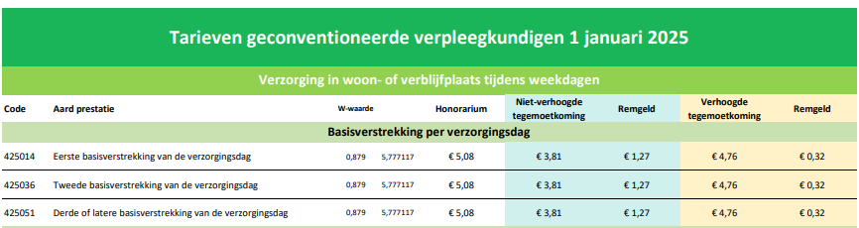
Notes:
Ter illustratie: mensen zonder VT betalen voor een eerste basisverstrekking van de verzorgingsdaging 1,27 euro remgeld tegenover mensen met een VT die 0,32 euro betalen.

Slide 14
De maximumfactuur

Slide 15
Principe van de MAF
Financiële maatregel → beperking medische kosten per gezin
Plafondbedrag wordt jaarlijks aangepast aan de index
Zodra plafond bereikt is:
  Volledige terugbetaling van verdere remgelden
Vier soorten:
  de inkomens-MAF
  de sociale MAF
  de MAF voor een kind jonger dan 19 jaar
  de MAF chronisch zieken

Slide 16
Welke kosten komen in aanmerking?
Geneeskundige hulp:
  Raadplegingen bij artsen, tandheelkunde, verpleegkundige hulp, kinesitherapie, palliatieve verzorging…
Verschillende geneesmiddelen
Ziekenhuisopnames:
  Forfaits, ligdagprijzen,…
Andere:
  Moedermelk, parenterale voeding,…

Slide 17
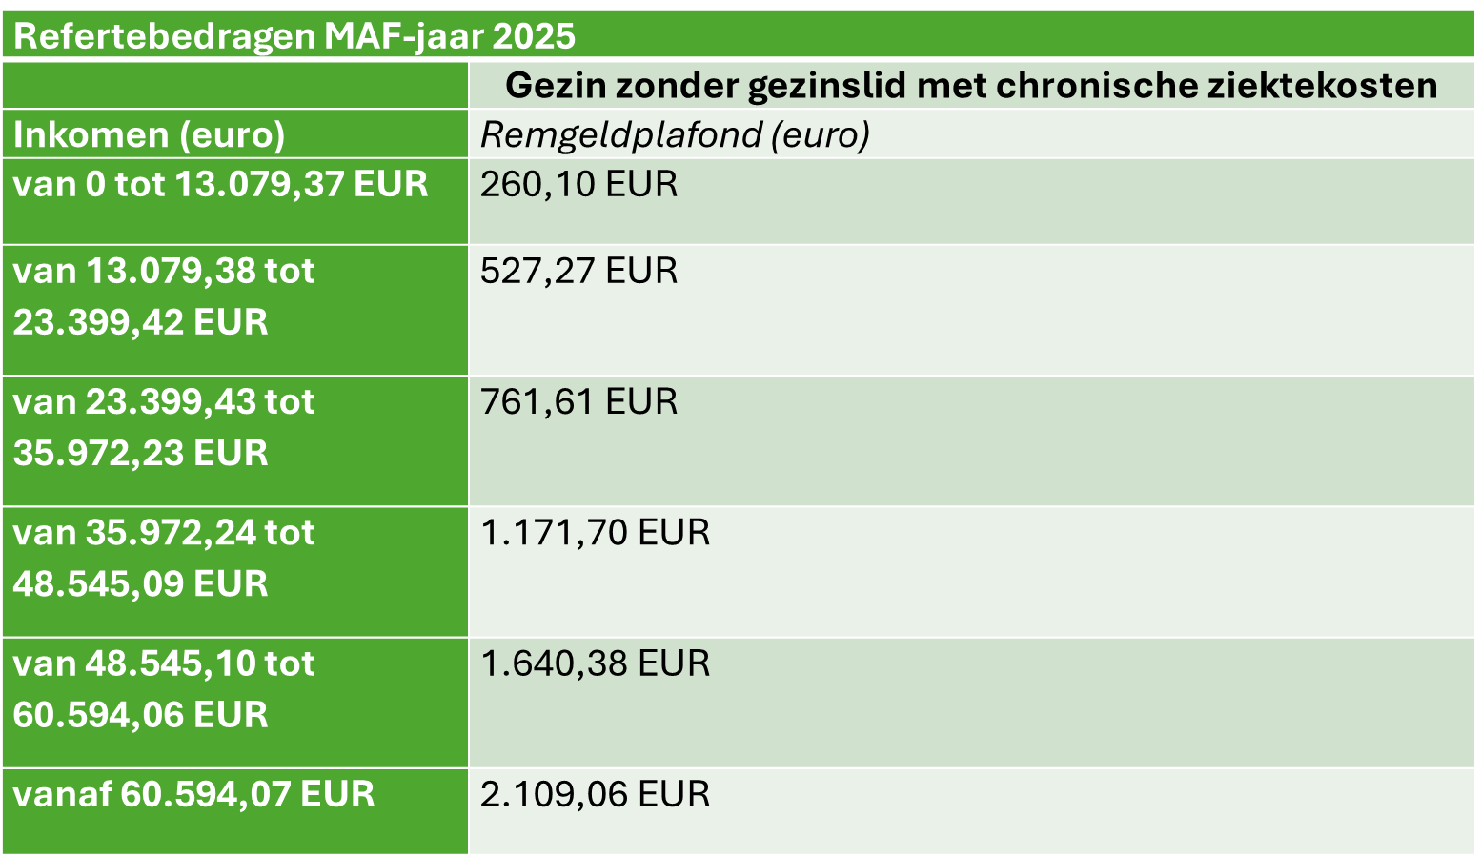
Notes:
Ter illustratie: de refertebedragen voor de MAF jaar 2025 voor een gezin zonder gezinslid met chronische ziektekosten

Slide 18
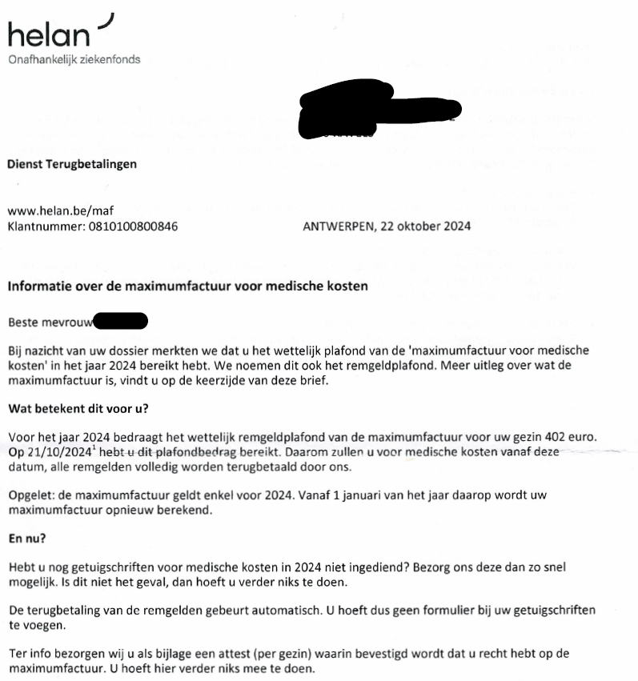
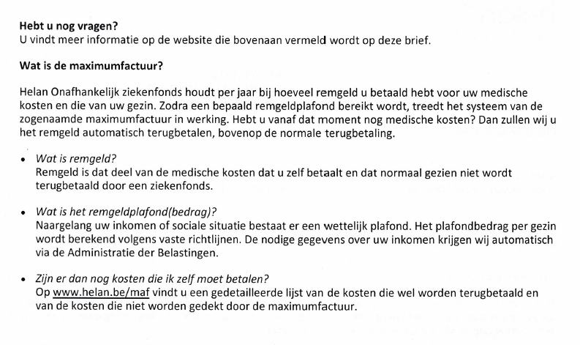

Slide 19
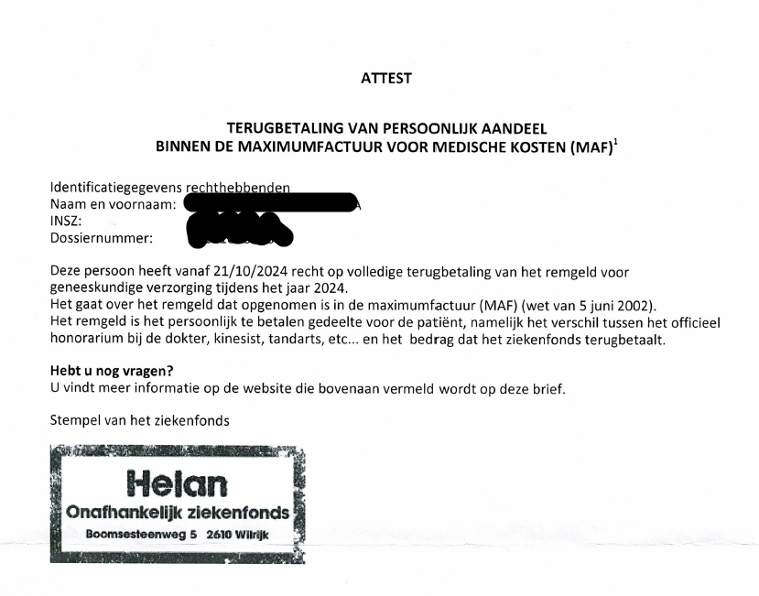

Slide 20
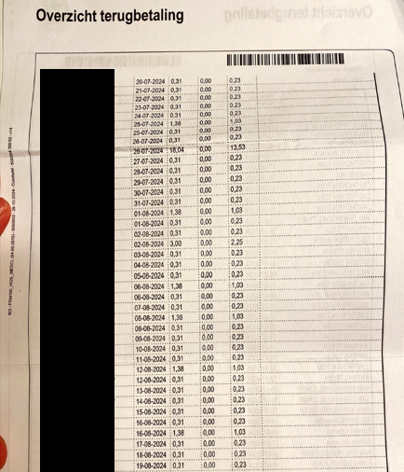

Slide 21
Implementatie in de praktijk: FAQ

Slide 22
“Ik heb geen idee wat mij dit extra opbrengt.”

Slide 23
T2 + 1x/week medicatie klaarzetten
 | Hono- rarium | ZONDER VT |  | Verhoogde tegemoetkoming
 |  | V.I. | Remgeld | V.I. | Remgeld
1e bezoek | € 5,08 | € 3,81 | € 1,27 | € 4,76 | € 0,32
Toilet | € 6,68 | € 5,01 | € 1,67 | € 6,68 | € 0,00
Medicatie | € 13,54 | € 10,16 | € 3,38 | € 13,54 | € 0,00
Totaal | € 25,30 | € 18,98 | € 6,32 | € 24,98 | € 0,32
Geen VT= 37,04 euro na 4 weken
VT= 2,56 euro na 4 weken
*Tarieven 2025
Notes:
Patiënt waarbij je twee keer per week een toilet uitvoert en eenmaal per week de medicatie klaarzet.
Je geeft 6,32 euro cadeau indien je geen remgeld vraagt bij deze patiënt (twee broden bij de bakker).
Bij iemand met VT zal die 0,32 euro betalen.
Uiteindelijke factuur:
Geen VT= 37,04 euro na 4 weken
VT= 2,56 euro na 4 weken
MJ: Misschien ook een apart document maken voor de voorbeelden. Er staan wel geen namen van patiënten op maar wel van de verpleegkundigen. Ik zou dus in de hoofding verpleegkundige A, vpk B ed, ook de naam van de praktijk onderaan. Als Cindy dat zelf doet in haar presentatie met de goedkeuring van haar team is dat ok maar wij kunnen dat GDPR-gewijs niet doen

Slide 24
T7 + 1x/week medicatie
 | Hono- rarium | ZONDER VT |  | Verhoogde tegemoetkoming
 |  | V.I. | Remgeld | V.I. | Remgeld
1e bezoek | € 5,08 | € 3,81 | € 1,27 | € 4,76 | € 0,32
Toilet | € 6,68 | € 5,01 | € 1,67 | € 6,68 | € 0,00
Medicatie | € 13,54 | € 10,16 | € 3,38 | € 13,54 | € 0,00
Totaal | € 25,30 | € 18,98 | € 6,32 | € 24,98 | € 0,32
Geen VT= 106,32 euro na 4 weken
VT= 8,96 euro na 4 weken
Weekend | Hono- rarium | ZONDER VT |  | Verhoogde tegemoetkoming
 |  | V.I. | Remgeld | V.I. | Remgeld
1e bezoek | € 6,97 | € 5,23 | € 1,74 | € 6,65 | € 0,32
Toilet | € 10,04 | € 7,53 | € 2,51 | € 10,04 | € 0,00
Totaal | € 17,01 | € 12,76 | € 4,25 | € 16,69 | € 0,32
Notes:
Je gaat dagelijks langs bij een patiënt om een toilet uit te voeren en zet eenmaal per week de medicatie klaar.
Met VT: 8,96 euro na 4 weken
Zonder VT: 106,32 euro na 4 weken
Het bewijsstuk kan ook een hulpmiddel zijn eerder dan een last. Met het bewijsstuk kan een twijfelachtige patiënt ook zelf controleren (en soms ook corrigeren wanneer een collega een foutieve handeling heeft gefactureerd).

Slide 25
Forfait A
week | Hono- rarium | ZONDER VT |  | Verhoogde tegemoetkoming
 |  | V.I. | Remgeld | V.I. | Remgeld
Forfait A | € 21,90 | € 16,43 | € 5,47 | € 21,58 | € 0,32
Totaal | € 21,90 | € 16,43 | € 5,47 | € 21,58 | € 0,32
Geen VT= 174,46 euro na 4 weken
VT= 8,96 euro na 4 weken
weekend | Hono- rarium | ZONDER VT |  | Verhoogde tegemoetkoming
 |  | V.I. | Remgeld | V.I. | Remgeld
Forfait A | € 32,69 | € 24,52 | € 8,17 | € 32,37 | € 0,32
Totaal | € 32,69 | € 24,52 | € 8,17 | € 32,37 | € 0,32
Notes:
Met VT: 8,96 euro na 4 weken
Zonder VT: 174,46 euro na 4 weken

Slide 26
Forfait B
week | Hono- rarium | ZONDER VT |  | Verhoogde tegemoetkoming
 |  | V.I. | Remgeld | V.I. | Remgeld
Forfait B | € 42,20 | € 37,98 | € 4,22 | € 41,88 | € 0,32
Totaal | € 42,20 | € 37,98 | € 4,22 | € 41,88 | € 0,32
Geen VT= 134,48 euro na 4 weken
VT= 8,96 euro na 4 weken
weekend | Hono- rarium | ZONDER VT |  | Verhoogde tegemoetkoming
 |  | V.I. | Remgeld | V.I. | Remgeld
Forfait B | € 62,65 | € 56,39 | € 6,26 | € 62,33 | € 0,32
Totaal | € 62,65 | € 56,39 | € 6,26 | € 62,33 | € 0,32
Notes:
Met VT: 8,96 euro na 4 weken
Zonder VT: 134,48 euro na 4 weken

Slide 27
Dagelijks steunkousen + Fraxiparine
week | Hono- rarium | ZONDER VT |  | Verhoogde tegemoetkoming
 |  | V.I. | Remgeld | V.I. | Remgeld
1e bezoek | € 5,08 | € 3,81 | € 1,27 | € 4,76 | € 0,32
Steunkous | € 2,77 | € 2,08 | € 0,69 | € 2,77 | € 0,00
Inspuiting | € 3,05 | € 2,29 | € 0,76 | € 3,05 | € 0,00
Totaal | € 10,90 | € 8,18 | € 2,72 | € 10,58 | € 0,32
Geen VT= 85,84 euro na 4 weken
VT= 8,96 euro na 4 weken
Weekend | Hono- rarium | ZONDER VT |  | Verhoogde tegemoetkoming
 |  | V.I. | Remgeld | V.I. | Remgeld
1e bezoek | € 6,97 | € 5,23 | € 1,74 | € 6,65 | € 0,32
steunkous | € 4,18 | € 3,14 | € 1,04 | € 4,18 | € 0,00
Inspuiting | € 4,60 | € 3,45 | € 1,15 | € 4,60 | € 0,00
Totaal | € 15,75 | € 11,82 | € 3,93 | € 15,43 | € 0,32
Notes:
Casus: je gaat dagelijks langs om steunkousen aan te doen en Fraxiparine te spuiten.
Met VT: 8,96 euro na 4 weken
Zonder VT: 85,84 euro na 4 weken

Slide 28
“Hoe bespreek je dit met collega’s in je praktijk?”
“Ik heb dit niet besproken in mijn praktijk. Ik heb dit ingevoerd en kreeg nadien geen vragen van mijn collega’s.”

Slide 29
“Wat als niet iedereen in mijn praktijk dit wilt doen?”

Slide 30
“Hoe leg ik dit uit aan mijn patiënten?”

Slide 31
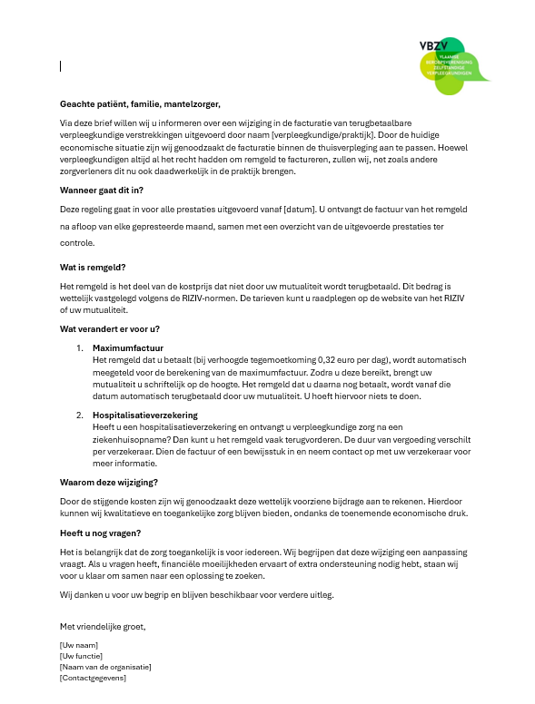
Je vindt de template terug op VBZV.be → Mijn VBZV → Mijn dossiers → Brief voor het aanrekenen van remgeld
Notes:
Je vraagt enkel waar je recht op hebt. Je vraagt dus niets extra of overbodig. BELANG VBZV LOGO OP BRIEF

Slide 32
“Brengt dit veel extra administratieve last mee?”

Slide 33
“Vraagt het niet teveel werk voor te weinig opbrengst?”

Slide 34
Getuigenis: “voor mij bracht dit in 2024 in totaal 5.196,88 EUR op. Een dikke “dertiende maand” zeg maar. Gemiddeld ongeveer 431 EUR/maand.
En ik moet daar bijna niets voor doen.”

Slide 35
“De mutualiteit stelt aan mijn patiënt een andere zorgverlener voor die geen remgeld aanrekent. Hoe reageer ik hierop?”

Slide 36
Getuigenis: “Een tweetal patiënten hadden mijn brief doorgespeeld naar de mutualiteit. Eén had het gezegd dat hij dit zou bespreken met de mutualiteit of dit wel mocht. Daar vielen ze blijkbaar van hun stoel, “ze zouden het eens onderzoeken”. Na enkele weken bleek dat alles (uiteraard) legitiem was. Daarop stelden ze inderdaad voor om te veranderen van thuisverpleging. En nét daar maken wij het verschil: zelfstandigen doen nét dat tikkeltje meer en de mensen beseffen dat. Ze kiezen nog altijd voor kwaliteit. Die patiënt bleef dus bij mij en betaalt ondertussen netjes zijn facturen.
Bij een andere patiënt had hij zonder mijn medeweten de brief doorgespeeld aan de mutualiteit en die belden mij op om mij te intimideren dat ik dit niet mocht vragen. Ik ben er niet op ingegaan en heb gezegd dat wat ik doe wettelijk is. Ik was wat ongerust dat de mutualiteit mij nu ging viseren of moeilijk doen bij bepaalde aanvragen, extra controles ging uitvoeren, maar die bleven uit.”
Notes:
Getuigenis: “Een tweetal patiënten hadden mijn brief doorgespeeld aan de mutualiteit. Eén had het gezegd dat hij dit zou bespreken met de mutualiteit of dit wel mocht. Daar vielen ze blijkbaar van hun stoel. “ze zouden het eens onderzoeken”. Na enkele weken bleek dat alles (uiteraard) legitiem was. Daarop stelden ze inderdaad voor om te veranderen van thuisverpleging. En nét daar maken wij het verschil: zelfstandig doen nét dat tikkeltje meer en de mensen beseffen dat. Ze kiezen nog altijd voor kwaliteit. Die patiënt is dus bij mij gebleven en betaalt ondertussen netjes zijn facturen.
Bij een andere patiënt had hij zonder mijn medeweten de brief doorgespeeld aan de mutualiteit en die belden mij op om mij te intimideren dat ik dit niet mocht vragen. Ik heb er weinig op ingegaan (water naar de zee brengen) en gezegd dat wat ik doe wettelijk is. Ik was wel ongerust dat de mutualiteit mij nu ging viseren of moeilijk doen bij bepaalde aanvragen, extra controles ging uitvoeren, maar die bleven uit.”

Slide 37
“Kan ik bij de ene patiënt wel remgeld aanrekenen en bij de andere niet?”

Slide 38
“Hoe volg ik de betalingen op?”

Slide 39
“Wat als mijn patiënt weigert te betalen?”

Slide 40
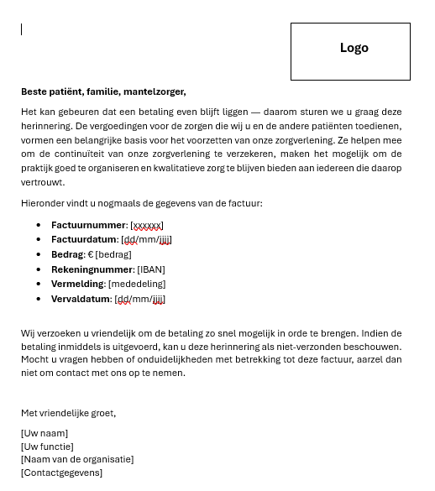
Template betalingsherinnering
Je vindt de template terug op VBZV.be → Mijn VBZV → Mijn dossiers → Template betalingsherinnering
Notes:
VBZV heeft, om het jullie zo gemakkelijk mogelijk te maken, een sjabloon ontwikkeld voor een betalingsherinnering voor de patiënt/naasten/... Deze vind je terug op Mijn VBZV- Dossiers – handige formulieren.

Slide 41
“Mijn patiënten denken dat zorg gratis is. Hoe reageer ik hierop?”

Slide 42
“Moet ik de remgeldfactuur aanpassen wanneer mijn patiënt wordt afgescoord?”

Slide 43
“Wordt de zorg voor mijn patiënt niet te duur als ik remgeld aanreken?”

Slide 44
“Remgeld aanrekenen moet verplicht worden.”

Slide 45
“Wie is verantwoordelijk voor het betalen van het remgeld bij patiënten die aangesloten zijn bij een medisch huis?”

Slide 46
“Wat als mijn patiënt onder een bewindvoerder valt? Wat bij een zorgvolmacht?”

Slide 47
“Ik ben bang dat als ik remgeld aanreken, mijn patiënten zullen overlopen naar de concurrentie.”

Slide 48
Je hoeft geen angst te hebben om zorgen te verliezen of geen zorgaanvragen meer te krijgen. Ik kreeg op 1 week tijd 2 zorgaanvragen van zorgvragers die van een andere thuisverplegingsgroep/-dienst verzorging kregen (die geen remgeld aanrekenen). Toch maakte zij heel bewust de keuze om over te stappen naar mijn praktijk wetende dat er maandelijks een rekening zou volgen van een kleine 200 EUR ongeveer. Het betrof een zorgvrager van met een forfaitscore en zonder verhoogde tegemoetkoming. Het was de mond-aan-mondreclame over de werking van onze groep waardoor ze de overstap maakte.

Slide 49
“Ik heb mijn zorgvragers bevraagd of ze hadden overwogen om te veranderen van thuisverpleging omwille van het remgeld. Slechts enkelen hadden hierop ‘ja’ geantwoord. Hun antwoorden op de vraag waarom ze dan toch niet overgestapt zijn naar andere praktijken:”
“We zitten goed, we zijn tevreden van de thuisverpleging. En het zal immers maar een kwestie van tijd zijn voordat het bij anderen ook zal zijn. Alles wordt duurder.”
“We hebben die facturen eens goed bekeken. Jullie komen hier 3x per dag. Jullie leveren goede zorg. Wij zijn als familie heel gerust. Hebben we vragen of problemen kunnen we jullie bellen. Jullie zijn er ook steeds. We kennen jullie intussen allemaal. We kunnen de zorg niet zelf doen voor dat geld. Het is ook een geruststelling dat het meetelt voor de maximumfactuur en dus niet blijft oplopen.”
“Manneke, goed werk dat moet betaald worden en anders zullen we het zelf moeten doen. En ‘t is niet omdat je een vuile overall aan hebt, dat je geen geld hebt. Het is even wennen aan het idee want het was tenslotte anders dan we gewoon waren.”

Slide 50
“Moet je een betalingstermijn vastleggen?”

Slide 51
“Wat gaan het Wit-Gele Kruis, i-mens en anderen doen?”

Slide 52
Vragenronde

Slide 53
VBZV On Tour XL!
Dé moment om je te laten informeren over de stand van zaken van de actualiteiten in onze sector!
Notes:
Tijdens deze opleiding brengt het bestuur je op de hoogte van de actualiteit binnen de sector: wat speelt er, wat verandert er, en wat betekent dat voor jou als zelfstandige verpleegkundige?
Tijdens deze tour nemen we je mee achter de schermen van onze gesprekken met het RIZIV en de verzekeringsinstellingen. Je komt te weten wat er echt op tafel ligt en hoe die beslissingen jouw werk beïnvloeden.
Wat mag je concreet verwachten?
Een heldere uitleg over waar en hoe jouw stem wordt vertegenwoordigd.
Inzicht in hoe wij als beroepsvereniging jouw belangen verdedigen – en waarom 2025 daarin een cruciaal jaar is.
De meest recente stand van zaken rond thema’s zoals:
het remgeld,
de hervorming van de verpleegkunde,
thuishospitalisatie,
en de uitdagingen bij diverse woonvormen.
We leggen je uit hoe deze dossiers evolueren, welke beslissingen eraan komen en – vooral – welke rechtstreekse impact dit kan hebben op jouw dagelijks werk.

Slide 54
Zijn er nog vragen?
Heb je nog vragen die hier niet beantwoord zijn geweest?
Stuur ze per mail naar info@vbzv.be

Slide 55
BRONNEN
Honoraria, prijzen en tegemoetkomingen van verpleegkundigen https://www.riziv.fgov.be/nl/thema-s/verzorging-kosten-en-terugbetaling/wat-het-ziekenfonds-terugbetaalt/individuele-verzorging/honoraria-prijzen-en-vergoedingen/honoraria-prijzen-en-tegemoetkomingen-van-verpleegkundigen
Persoonlijke ervaringen uit de PowerPointpresentatie van Cindy Van den heuvel
Vandenbroele Connect. (z.d.). Verhoogde verzekeringstegemoetkoming. Marta. Geraadpleegd op 14 januari 2025, van https://myportal.vandenbroeleconnect.be/inhoudstypes/boeken/detail/73184593456399118/marta?query=maf#73186792480119785
Vandenbroele Connect. (z.d.). Maximumfactuur. Marta. Geraadpleegd op 14 januari 2025, van https://myportal.vandenbroeleconnect.be/inhoudstypes/boeken/detail/73184593456399118/marta?query=maf#73186792480119785

Slide 56
Wij zijn er
voor u !

